Slide 1
Motivations à l’achat
Conservateurs traditionnels
E-commerce : Ikea
Acte d’achat
populaires matérialistes
Effet de mode : Castorama
Freins à l’achat
Peer to peer : Ebay
Concurrence
typologie
Conformistes installés
Co design : Miliboo
Ventes privées
Accessibilité
Blogs :
MyDeco
Moderne post-matérialiste
Nouvelles tendances
Moderne-achievers
Création d’un environnement : Ikea
Les consommateurs
Choix stratégique
Scénarisation des produits
Intérêt stratégique
Comment toucher les consommateurs face à l’univers de la déco et de la l’ameublement ?
Comment les toucher ?
Proximité
Le secteur
Catégories de produits
Services
Comment communiquer?
Maison Du Monde
Présentation du marché
Libre service : Ikea
SAV de qualité : But
Adaptabilité
Lieux de distribution
Quels messages ?
Par quels médias ?
Conforama
Offres promotionnelles
Emissions télévisées : D&Co
Communication grand public
Humour : Ikea
Confiance : Leroy Merlin
Communication en magasin : Ikea
Internet / Réseaux sociaux : Castorama
Blogs spécialisés : Cotémaison.fr
Presse spécialisée : Art & D&coration
Marketing relationnel : Ikea Family

Slide 2
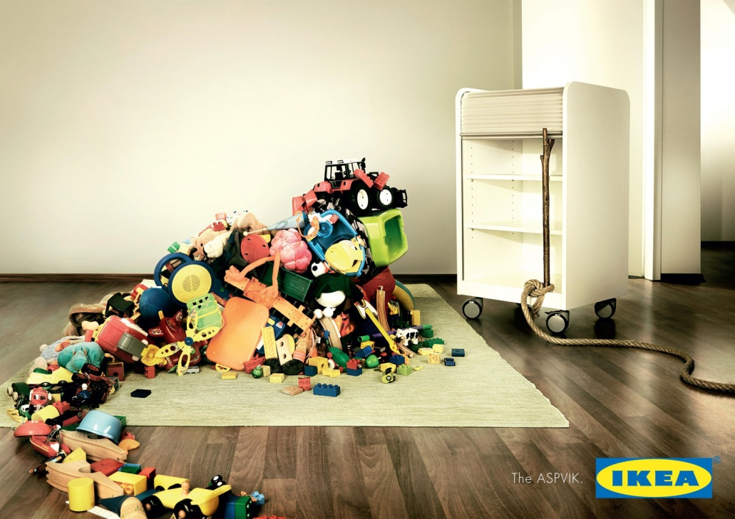
III. Comment toucher les modernes-achievers ?
Quels messages ?
La communication entre l’émetteur et de le récepteur passe avant tout par le langage (dialogues de la publicité, slogan, acteurs…), le visuel et l’humour.
Par exemple, le ton employé dans les publicités d’IKEA crée une communication par connivence avec le spectateur, car l’enseigne jour sur l’humour qui favorise la mémorisation de la marque.

Slide 3
III. Comment toucher les modernes-achievers ?
Les enseignes essaient de donner confiance aux clients avec leurs messages basés sur:
les prix abordables
la durabilité
le design
la fonctionnalité
le choix
Slogan Leroy Merlin: « Leroy Merlin et vos envies prennent vie »
Slogan IKEA: « des prix bas mais pas à n’importe quel prix »
Slogan Conforama: « Bien chez soi, bien moins cher »
Slogan Atlas: « Votre choix qualité vie »
Slogan IKEA: « Njut= profiter, vibrer, s’éclater »

Slide 4
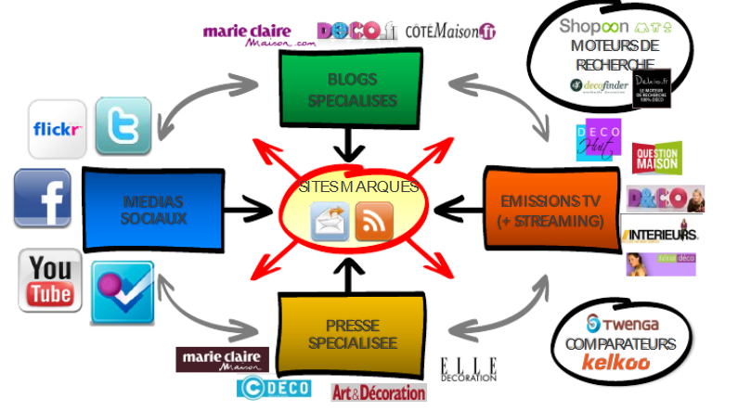
III. Comment toucher les modernes-achievers ?
Par quels médias ?

Slide 5
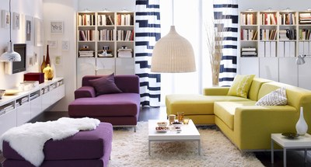
III. Comment toucher les modernes-achievers ?
Aujourd’hui l’univers de la décoration et de l’ameublement touche la population dans sa quasi totalité. Le secteur se développe de plus en plus seulement, pour que le consommateur s’y intéresse et consomme, les enseignes doivent redoubler d’efforts en termes de communication pour attirer le consommateur et lui donner envie d’acheter.

Slide 6
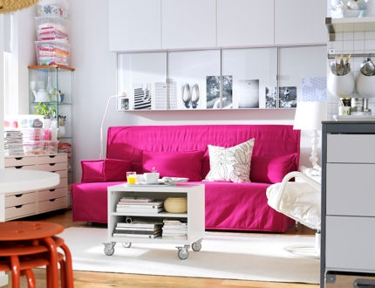
III. Comment toucher les modernes-achievers ?
la communication en magasins (merchandising, guidage client, service client, distribution…) est très importante pour guider, orienter, informer et transformer le visiteur en client. En effet, les magasins étant la plupart du temps identiques et offrant dans la majorité des cas les mêmes produits, les enseignes doivent les mettre en valeur. C’est par excellence le lieu de rencontre entre la marque et ses clients, qui doivent en plus de trouver les produits qui répondent à leur besoins, être inspirés par les ambiances, avoir une expérience de visite agréable et un service de bonne qualité.
Exemple IKEA : l’enseigne partage son expertise de l’aménagement et de la décoration avec ses clients en recréant des ambiances.

Slide 7
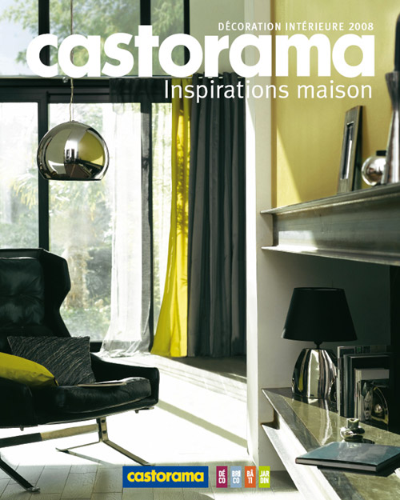
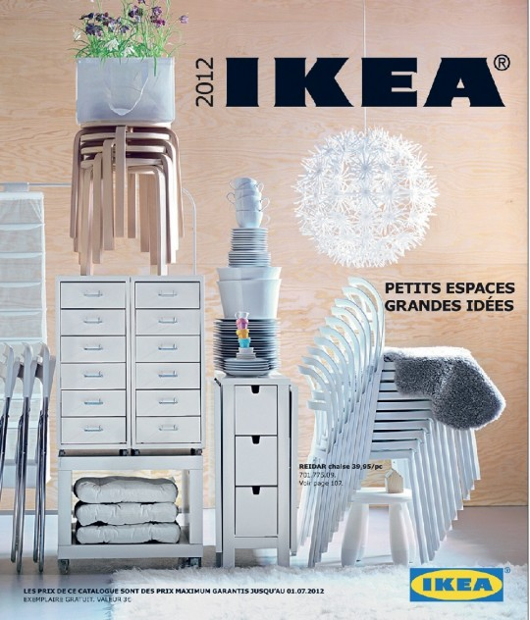
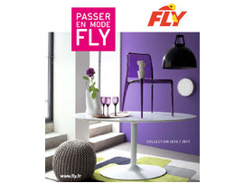
III. Comment toucher les modernes-achievers ?
La stratégie de communication des enseignes en général, est organisée autour de deux pôles complémentaires: la communication grand public et le marketing relationnel.
Concernant, la communication grand public, il s’agit d’attirer et de séduire. Celle-ci regroupe les catalogues, les sites internet et l’usage des différents médias publicitaires (presse écrite, radio, télévision, cinéma, affichage…)
Catalogues Castorama, IKEA et FLY:

Slide 8
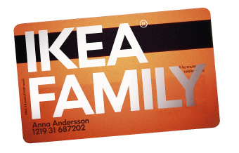
III. Comment toucher les modernes-achievers ?
Le marketing relationnel vise à créer et animer une "relation" entre une marque et son marché cible. Pour ce faire, les entreprises offrent la plupart du temps à leurs clients des avantages visant à encourager leur fidélité (invitations, informations en avant-première ou exclusivité, conseils, etc.) ainsi que des offres promotionnelles conçues sur des modèles de ventes incitatives (produits/services de gamme supérieure) ou de ventes croisées (produits/services complémentaires).
Prenons l’exemple d’IKEA qui a créé la carte IKEA FAMILY permettant de nombreuses réductions.

Slide 9
III. Comment toucher les modernes-achievers ?
Magazines spécialisées : Par ailleurs, d’autres outils de communication sont utilisés pour communiquer auprès des consommateurs. On parlera plus de communication indirect pour les entreprises. Les enseignes ne sont pas à l’origine de la communication mais en tire tout autant profit.
Prenons l’exemple du magazine Art & Décoration. Aujourd’hui plus de 250 magazines se disputent le secteur.

Slide 10
III. Comment toucher les modernes-achievers ?
Les émissions de télévision spécialisées dans la décoration et l’ameublement sont également de plus en plus nombreuses. Cette augmentation s’explique par l’engouement de la population pour ce secteur.

Slide 11
III. Comment toucher les modernes-achievers ?
Internet : Pour finir, on constate que l’univers de la décoration et de l’ameublement est aussi présent sur Internet via les blogs et les réseaux sociaux.

Slide 12
III. Comment toucher les modernes-achievers ?
Certaines enseignes ont bien compris que la communication via les réseaux sociaux est très intéressante et tant à toucher de plus en plus de consommateur tous types confondus. Prenons l’exemple de l’enseigne Castorama qui a choisi cette stratégie:

